Slide 1

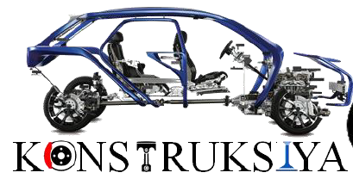
9-Mavzu: Benzinli IYoDlarning ta`minlash tizimi
Rеja:
1. Karbyuratorli va injektorli IYoD ta`minlash tizimlari vazifasi va konstruksiyasi.
2. Oddiy karbyuratorni vazifasi, ishlash printsipi, qisqacha tavsifi.
3. Injektorli benzinli dvigatellarni purkash tizimi.
5. Yonilg`i baki, yonilg`i tozalash dag`al va mayin filtrlari, yonilg`i nasosi, xavo tozalagich, kiritish va chiqarish kollektorlari, tovush so`ndirgichlar.

Slide 2
Ta’minlash tizimining vazifasi dvigatelning ish rejimiga mos ravishda ma’lum tarkibdagi yonuvchi aralashma tayyorlash va uni kerakli miqdorda silindrlarga uzatish hamda ulardan ishlatilgan gazlarni tashqariga chiqarish uchun xizmat qiladi.
Benzinli IYoD ta’minlash tizimi 2 turga bo’linadi:
- Karbyurator;
- Injektor

Slide 3
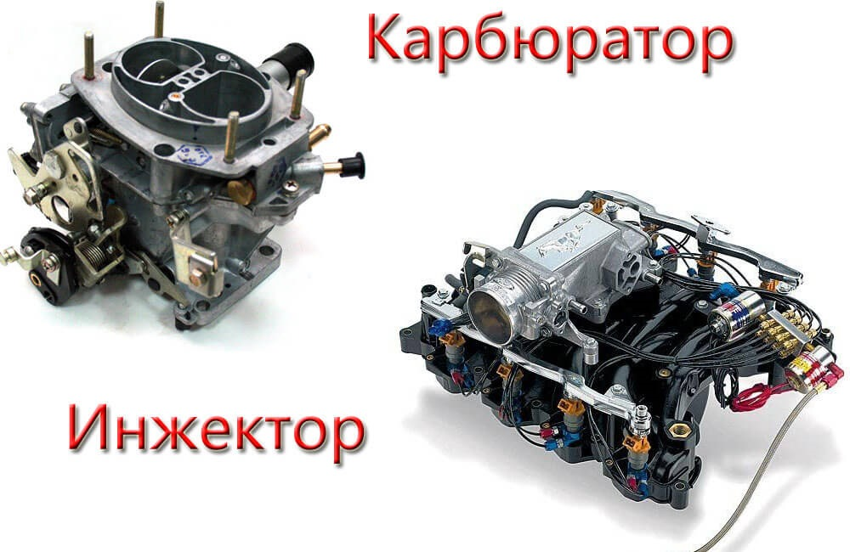
Injektor
Karbyurator

Slide 4
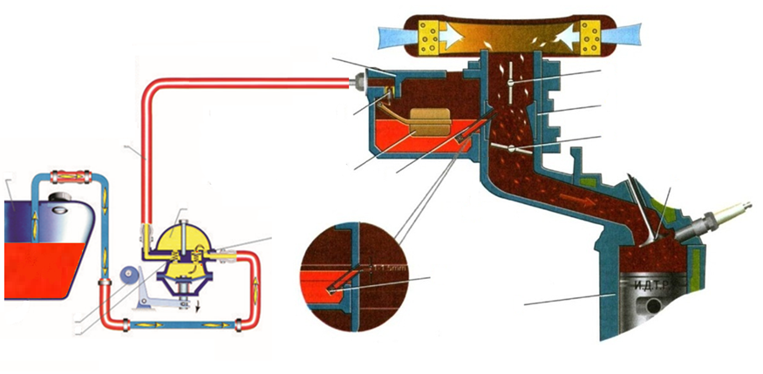
1- yonilg’i boki;
2- mushtcha (kulochok);
3- yonilg’i nasosi chiqarish klapani;
4- yonilg’i nasosi kiritish klapani;
5- quvur;
6- qalqovichli bo’linma;
7- ninasimon klapan;
8- qalqovich;
9- to’zitgich;
10- jiklor;
11- havo filtri;
12- salt ishlash klapani;
13- diffuzor;
14- rossel zaslonka;
15- aralashma kiritish klapani;
16- porshen;
Karbyuratorli dvigatelning ta’minlash tizimi
havo
6
11
12
7
13
5
14
1
8
9
15
4
10
2
16
3

Slide 5
Karbyurator yonilg’ini to’zitib havo bilan aralashtirib, yonuvchi aralashma tayyorlaydi. Oddiy karbyurator ikki asosiy qism qalqovichli va aralashtirgichli kameradan iborat.
Qalqovuchli kamera ichiga qalqovich va ninasimon klapan joylashtirilgan. Aralashtirgich kamerada diffuzor, jiklyorli to’zitgich va drossel to’sma qopqog’i bor.

Slide 6
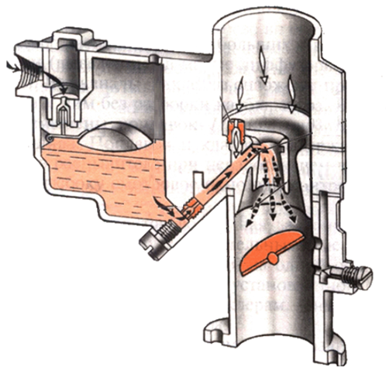
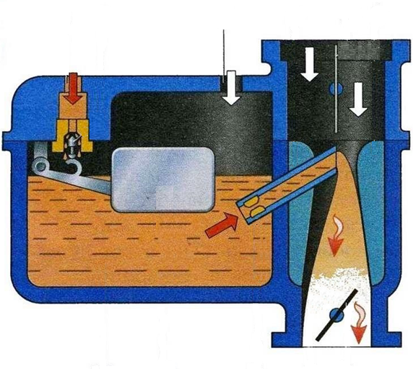
Havo (aralashma uhun)
Havo (bosim uchun)

Slide 7
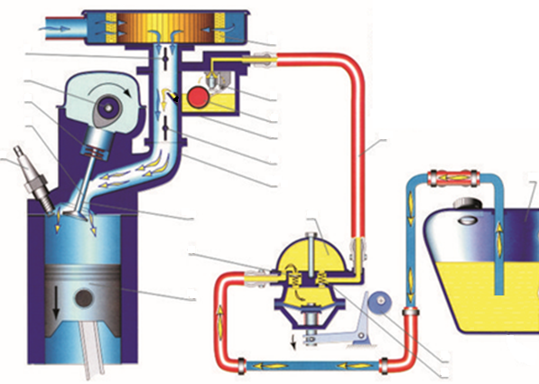
Karbyuratorli dvigatelning ishlash prinsipi
1- yonilg’i boki;
2- havo filtri;
3- ninasimon klapan;
4- qalqovich;
5- qalqovichli kamera;
6- drossel zaslonka;
7- kiritish quvuri;
8- salt ishlash klapani;
9- porshen;
2
8
9
10
3
11
4
5
15
13
6
7
1
10- klapan prujinasi;
11- kiritish quvuri;
12- kiritish klapani;
13- uchqun hosil qiluvchi;
14- porshen;
15- mushtcha (kulochok);
16- yonilg’i nasosi chiqarish klapani;
17- yonilg’i nasosi kiritish klapani;
18- jiklyor.
18
12
17
14
15
16

Slide 8
Karburatorli dvigatellarda ishchi aralashma karburatorda tayyorlanib, kiritish quvurlari orqali silindrlarga uzatiladi.
Silindrlarga kiritilgan aralashma ish aralashmasini tashkil qiladi. Ish aralashmasi quyidagi talablarga javob berishi lozim:
- aralashma tarkibi dvigatelning har bir ish rejimiga mos ravishda bo‘lishi kerak;
- benzin aralashmada bug‘simon holatda bo‘lishi kerak;
- har bir silindr ichida, shuningdek hamma silindrlarda aralashma bir tarkibli bo’lishi kerak.
Ish aralashmasiga kiruvchi moddalar miqdorini bevosita aniqlash imkoniyati yo'qligi tufayli, hamma mulohazalarni silindrlarga kiritilayotgan yonuvchi aralashmaga qaratamiz.

Slide 9
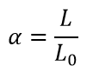
Yonuvchi aralashmaning tarkibi havo ortiqlik koeffitsiyenti (α) bilan baholanadi. Yonish jarayonida ishtirok etayotgan haqiqiy havo miqdorining (L) yonilg’ini to’la yonishi uchun zarur bo’ladigan nazariy havo miqdoriga (L_{o}) nisbati havo ortiqlik koeffitsiyenti deyiladi.
Har xil yonilg’ilarning to’la yonishi har xil nazariy miqdordagi havo miqdorini talab qiladi. 1 kg benzinning to’la yonishi uchun nazariy jihatdan 15 kg havo kerak bo’ladi. Bunday nazariy to‘g‘ri tarkibdagi aralashma (α=l,0) me’yoriy deyiladi.

Slide 10
Amalda nazariy aralashmada benzin to’la yonmaydi. To’la yonishni ta’minlash uchun 1 kg benzinga 17-18 kg havo darkor bo’ladi. Lekin aralashmadagi ortiqcha havo, benzinning to’la yonishini orttirish bilan birga yonish tezligining pasayishiga olib keladi. Bu esa, o‘z navbatida dvigatel quvvatining kamayishiga olib keladi. Aralashmaning yonish tezligini oshirish uchun aralashmadagi havo miqdorini kamaytirish lozim. Eng katta yonish tezligi 1 kg benzinga taxminan 13 kg havo to‘g‘ri kelganda sodir bo’ladi. Bu nisbatdagi aralashma dvigateldan katta quvvat olishni ta’minlaydi, lekin benzinning yonishi to’la bo’lmaganligi sababli yonilg’i tejamkorligi yomonlashadi. Agar yonuvchi aralashmadagi havo miqdori nazariy miqdorga nisbatan ko'payib ketsa bunday aralashma kambag'al (α > l,0); kamayib ketsa boy aralashma (α< l,0) deyiladi.

Slide 11
Benzin qalqovichli kamera (5)ga yonilg'i boki (1)dan kanal orqali oqib keladi. Qalqovichli kamerada benzinda ichi kovak suzib yuruvchi qalqovich (4) o'rnatilgan va unga ignasimon klapan (3) tayanib turadi. Qalqovichli kameradagi benzin sathi me’yoriy balandlikka ko'tarilganda, qalqovich shunchalik suzib chiqadiki, ignasimon klapanni uyasiga zich taqab, benzin oqib tushishini to'xtatadi. Kamerada benzinning sarflanishi natijasida sath pasaya boshlaydi va qalqovich pastga suzib, ignasimon klapan benzin tushish yo'lini ochadi. Benzinning oqib tushishi, benzin me’yoriy sathga ko'tarilmaguncha davom etaveradi. Shunday qilib, qalqovich kameradagi benzinning me’yoriy sathini muayyan ushlab turadi.
Qalqovichli kameradan benzin jiklyor (18) orqali purkagichga o'tadi. Jiklyor deb ma’lum o'lchamda kalibrlangan qismga aytiladi. Oddiy karburatorda esa bitta, ya’ni yonilg'i jiklyori o‘rnatilgan. Shuning uchun ham oddiy karburatorlarni bir jiklyorli karburator deb atashadi.

Slide 12
Ishlamayotgan dvigatelda purkagichdagi yonilg‘i sathi qalqovichli kameradagi sath bilan bir xil bo’ladi. Shuning uchun purkagichning uchi kameradagi me’yoriy sathdan Δh ga yuqori bo'lishi (3-5 mm) lozim. Bu esa dvigatel ishlamagan paytda benzinning o‘z-o‘zidan oqib ketishining oldini oladi.
Qalqovichli kamerani atmosfera bilan bog‘lovchi teshik tufayli kamerada atmosfera bosimi ushlab turiladi. Karburatorning havo patrubkasiga o‘zgaruvchan ichki diametrli diffuzor atalmish qism o'rnatilgan. Diffuzorning eng tor qismiga purkagichning uchi joylashtirilgan. Diffuzor havo patrubkasidan o‘tayotgan havo tezligini keskin oshiradi va bosimni kamaytiradi.
Silindrlarga kiritilayotgan yonuvchi aralashma miqdori o‘qqa o‘rnatilgan ovalsimon latun plastina ko'rinishidagi tortqilar tizimi orqali haydovchi kabinasidagi akselerator pedali bilan ulangan drossel zaslonkasi yordamida boshqariladi.

Slide 13
Drossel zaslonkasini ochib yoki yopib, istalgancha o‘tkazish kesimining yuzasini ko'paytirib yoki ozaytirib, tegishli ravishda yonuvchi aralashma sarfini, ya’ni dvigatel quvvatini o'zgartirish mumkin.
Diffuzor bo'g'zidan drossel zaslonkasining o'qigacha bo'lgan bo‘lak aralashtirgich kamerasi deyiladi.
Kiritish taktida porshen yuqori chekka nuqtadan pastki chekka nuqtaga harakatlanayotganida, uning yuqorisidagi silindr bo‘shlig‘ida siyraklanish (P_{a}) hosil bo‘ladi. Atmosfera bosimi (P_{o}) va silindrdagi bosim farqi ΔP_{a} tufayli havo tepadan pastga qarab katta tezlikda karburator orqali shiddat bilan harakatlanadi. Havoning tezligi diffuzor qismida 150-200 m/s gacha yetadi. Purkagichdan oqib chiqayotgan benzinning tezligi esa havo tezligidan 25 marta kam bo‘lib, dvigatel valining maksimal aylanishlar sonida 6-9 m/s ni tashkil etadi.

Slide 14
Benzinning jiklyor orqali purkagichdan favvora bo'lib chiqishi qalqovich kameradagi atmosfera bosimi (P_{o}) va diffuzorning eng tor qismidagi bosim (P_{q}) farqi ΔР evaziga sodir bo'ladi. Havoning diffuzor qismidagi tezligi qancha yuqori bo'lsa, benzinning oqib chiqishi shunchalik oshadi.
Purkagichdan havo tezligidan 25 marta kam tezlik bilan oqib chiqayotgan benzin katta tezlik bilan harakatlanayotgan havo zarbasidan o'rtacha radiusi 0,1-0,3 mm bo'lgan mayda-mayda tomchilarga ajraladi va qisman tomchilar bug'ga aylanadi.
Oddiy karburatorda drossel zaslonkaning ochilishi kattalashgan sari o'tayotgan havo miqdori ko'payib, uning tezligi va siyraklanishi oshishi natijasida yonilg'i ko'p sarflanadi. Havo va benzin sarfining o'zgarish nisbati maqsadga muvofiq darajada ta’minlanmaydi.

Slide 15
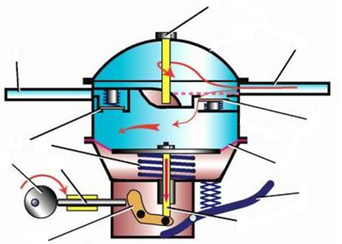
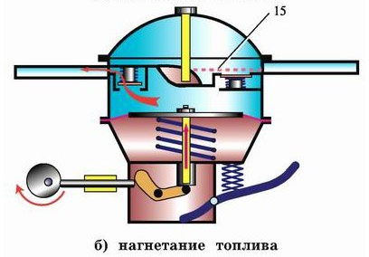
2
qopqoq
13
3
1
4
kallak
12
9
11
10
5
korpus
6
7
8
Yonilg’ini so’rish
Yonilg’ini yuborish
Chiqarish quvuri;
Qopqoq mahkamlash bolti;
Kiritish quvuri;
Kiritish klapani;
Diafragma;
6. Qo’l bilan harakatlantish richag;
7. Shtok;
8. Richag;
9. Diafragma prujinasi;
10. Turtkich;
11. Mushtcha (kulochak);
12. Chiqarish klapani;
13. Yonilg’i kamerasi

Slide 16
Yonilg’i nasosining ishlash prinsipi
Dvigatellarda asosiy uch qismdan: korpus, kallak va qopqoqdan iborat diafragma turli nasoslar keng qo’llaniladi.
Taqsimlash vali ekssentrigining do'ng qismi turtkichni (10) turtganda richagning (8) ichki yelkasi pastga siljiydi va natijada haydash prujinasi (9) siqilib, shtok (7) orqali diafragma (5) bukiladi. Diafragma ustki bo'shlig'ida siyraklanish hosil bo'ladi va uning ta’sirida kiritish klapanlari (4) ochilib, bakdan kirayotgan yonilg‘i diafragma ustki bo'shlig'ini to‘ldiradi. So'ngra ekssentrikning do‘ng qismi turtkichdan (10) qaytgach, haydash prujinasi ta’sirida diafragma yuqoriga ko'tariladi. Diafragma ustki qismida bosim osha boradi va shu bilan birga kiritish klapanlari yopilib, chiqarish klapanlari (12) ochiladi.

Slide 17
Yonilg'i nasos bo'shlig'idan naychaga va so'ngra karburatorning qalqovichli kamerasiga o’kaziladi. Agarda karburatorning qalqovichli kamerasi yonilg'i bilan to'la to‘ldirilgan bo'lsa, nasos diafragmasi pastki holatda bo'ladi va richag (8) shtokda (7) salt harakatlanishi mumkin.
Bu holda haydash prujinasi naychada hosil bo‘lgan bosimni yenga olmaydi, chunki qalqovichli mexanizm ignasimon klapanini bekilish kuchi nasos hosil qila oladigan bosimdan ancha yuqori bosimga mo'ljallangan. Dvigatel ishlamayotganda karburatorni yonilg'i bilan to'ldirish uchun richag (6) xizmat qiladi. U richagga (1) ta ’sir qiluvchi bir tomoni qirqilgan o'qqa (16) ega. U tebratilsa, qirqilgan qismi ikki yelkali richagni turtib, diafragm ani pastga siljitadi va yonilg'i uzatilishini amalga oshiradi.

Slide 18
Karburatorli yonilg‘i ta’minlash tizimi bir vaqtning o‘zida quvvatni, momentni oshirgan holda yonilg‘i tejamkorligini oshirish va chiqindi gazlarni zararsizligi bo‘yicha qo‘yiladigan talabga javob bera olmaydi.
Karburatorli dvigatellarning ta’minlash tizimining asosiy kamchiligi quyidagidan iborat:
- silindrlar karburatordan har xil masofada joylashgan;
- yonilg‘i aralashmasi karburatorda tayyorlanadi va silindrlarga tayyor aralashma uzatiladi.

Slide 19
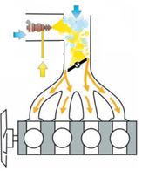
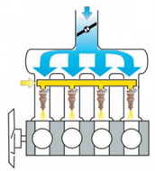
Bu kamchiliklar natijasida silindrlarga har xil tarkibdagi yonilg‘i aralashmasi yetib boradi va yonilg‘i sarfi oshadi.
Bu kamchiliklarni yo‘qotish uchun yonilg‘i aralashmasini har bir silindr oldida tayyorlash kerak bo‘ladi.

Slide 20
Injektor

Slide 21
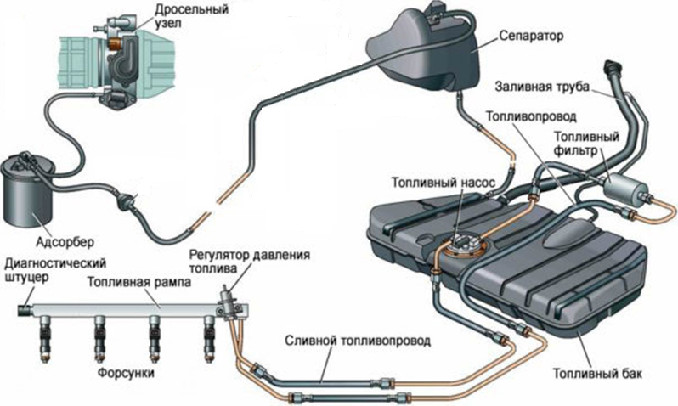
Injektorli dvigatel ta’minlash tizimi
drossel zaslonka
separator
yonilg’i quyish quvuri
quvur
yonilg’i filtri
yonilg’i nasosi
adsorber
shtutser
bosim rostlagich
bosim saqlash quvuri
qaytish quvuri
injektor
yonilg’i boki

Slide 22
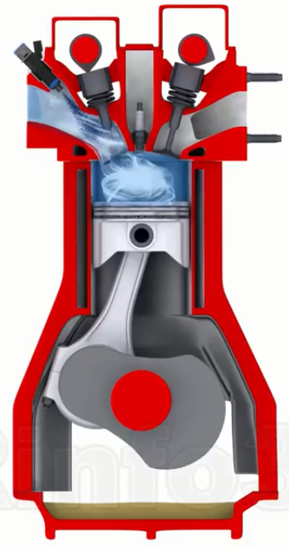
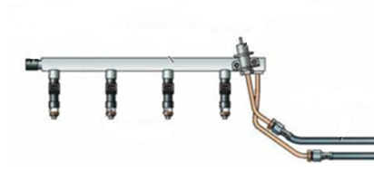
havo
yonilg’i
ishchi aralashma

Slide 23
Elektron yonilg‘i purkash tizimi quyidagi afzalliklarga ega
tezkor, sababi raqamli mikroprotsessor boshqaradi
yonilg‘i aralashmasi aniq tarkibga ega
yonilg‘i aralashmasini tarkibini uzoq muddat bir xil ushlab turish mumkin
yuqori yonilg‘i tejamkorligini ta’minlaydi
chiqindi gazlarni zararli ta’sirini kamaytiradi

Slide 24
Dvigatel ta’minlash tizimiga kiruvchi asboblar vazifasiga ko'ra quyidagi guruhlarga ajraladi:
yonilg'ini saqlovchi, tozalovchi va uni silindrlarga uzatuvchi
havoni tozalovchi va yetkazib beruvchi
ishlatilgan gazlarni atmosferaga chiqaruvchi
1
2
3

Slide 25
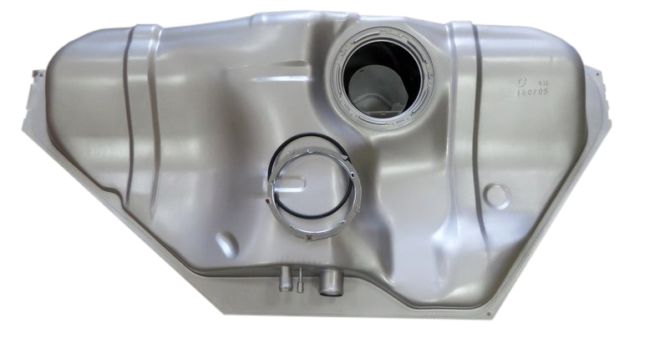
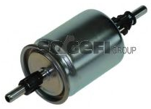
1
Yonilg’i boki avtomobilning o’rtacha 500-600 km yo’l bosishiga yetarli yonilg’ini saqlash uchun mo’ljallangan. Yonilg’i boki po’lat tunikadan yoki kompozit polimer materiallardan tayyorlanadi. Yengil avtomobillaning yonilg’i boki kuzovning orqa qismida joylashgan bo’ladi. Bokning mustahkamligini oshirish hamda yonilg’ining kuchli chayqalishini kamaytirish maqsadida uning ichki bo’limida to’siqlar joylashtirilgan.
Mayin yonilg’i filtri – yonilg’i boki tashqarisida joylashadi va yonilg‘ini doimo tozalab turish uchun xizmat qiladi.

Slide 26
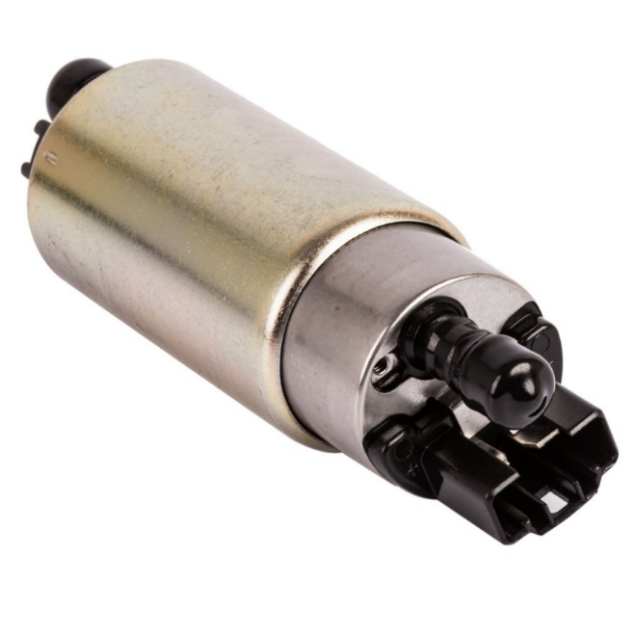
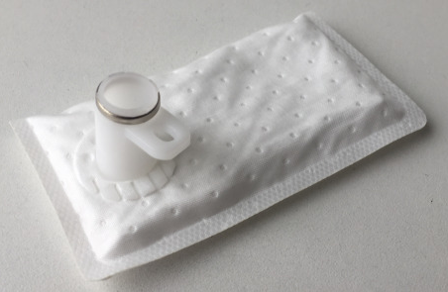
Yonilg‘i nasosi – elektr yuritmali bo‘lib, benzinni bokdan to‘xtovsiz haydab berish uchun xizmat qiladi. Yonilg‘i nasosi yonilg‘i boki ichida yoki yonilg‘i bokidan tashqarida joylashgan bo‘lishi mumkin. Yonilg‘i nasosi 600 kPa gacha bosim hosil qilishi mumkin.
Yonilg’i nasosi dag’al yonilg’i filtri – yonilg’i nasosi bilan birga yonilg’i boki ichida joylashadi va dastlabki tozash vazifasini bajaradi.

Slide 27
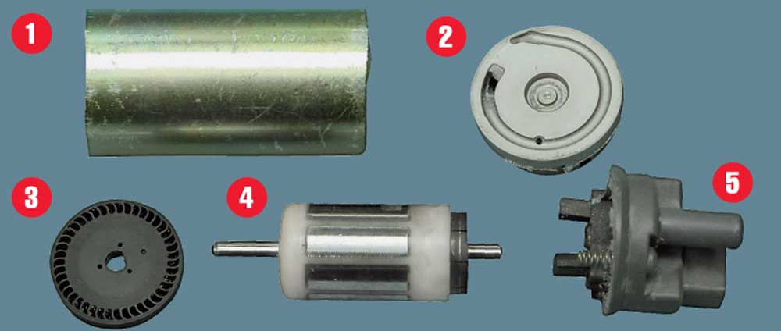
1. Magnitli korpus;
2. Nasos tag qopqog’i;
3. Parrak;
4. Yakor;
5. Nasos ust qopqog’i.

Slide 28
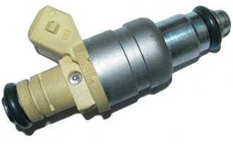
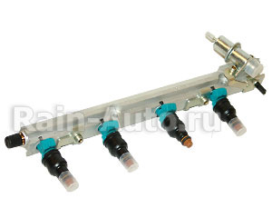
Purkash injektori yonilg‘i taqsimlash trubasiga har bir silindrning kiritish klapani yaqiniga yonilg‘ini bosim ostida purkab berish uchun xizmat qiladi. Bunda yonilg’i tomchisining o’lchami 20-30 mkm bo’ladi.
Yonilg‘i taqsimlash trubasi - yonilg‘ini yig‘ish, yonilg‘ini bir xil bosim ostida ushlab turish va silindrlarga uzatish vazifasini bajaradi.

Slide 29
Bosim rostlagich
Yonilg’i taqsimlash trubasi
Bosimni nazorat qilib turish shtutseri

Slide 30
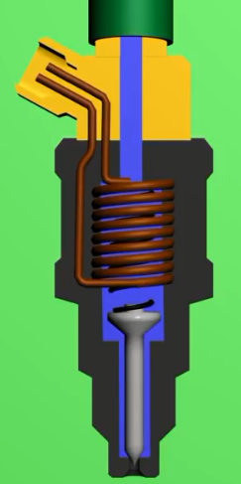
Injektor ishlash prinsipi.
Tok berilmagan holda purkash ignasi prujina ta’sirida o‘rindiqqa siqilib turadi. Agar elektromagnitga elektr impuls berilsa, igna 0,1mm masofaga o‘rindiqdan ko‘tariladi va igna va o‘rindiq oralig‘ida tiqrish paydo bo‘ladi va shu tirqishdan yonilg‘i purkaladi. Injektor klapanining ochilish va yopilish vaqti 0,6-2,0millisekundni tashkil etadi.
Elektr o’tkazuvchi g’altak
Benzin yo’li
Ignani ko’tarilishiga qarshilik ko’rsatuvchi prujina
Benzin harakatini yo’naltiruvchi igna

Slide 31
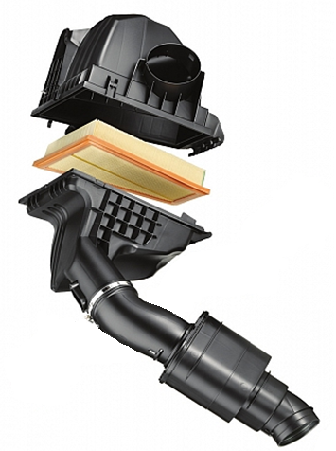
2
Korpus
Havo filtri – havo tarkibidagi chang zarralari silindrlarga kirib dvigatel detallarini tez yeyilishini oldini olish uchun xizmat qiladi. Filtr max 1-3 mikrongacha bo’lgan jismlarni ushlab qoladi.
Havo filtri
Quvurlar

Slide 32
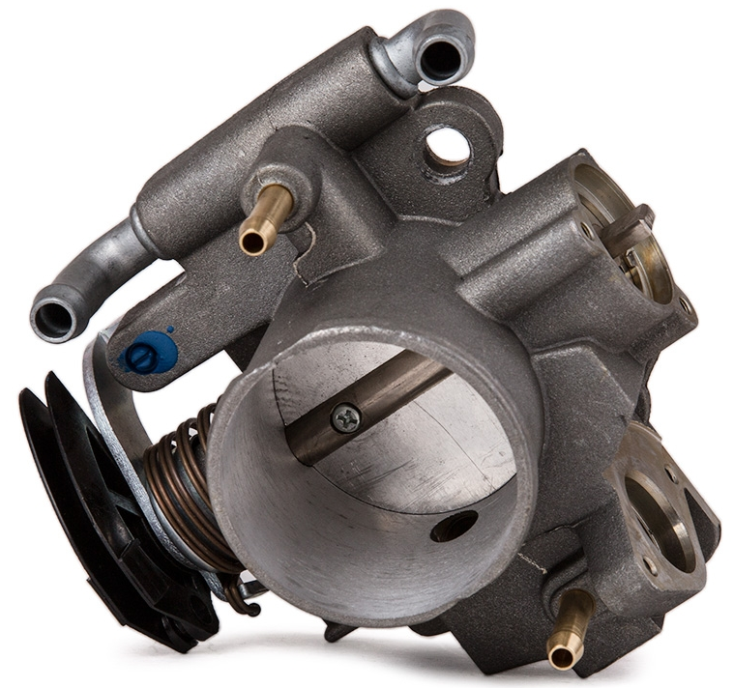
Karter gazlarini silindr yo’liga kiritish quvuri
Dvigateldagi sovituvchi suyuqlik harakati quvuri
Havo oqimini nazorat qiluvchi datchik o’rni
Drossel zaslonka - kanal ichidagi havo oqimi miqdorini o'zgartirib beradi.
Salt ishlash rejimini nazorat qiluvchi datchik o’rni
Dvigatelning salt ishlash vaqtida havoning silindrga kiritish yo’li

Slide 33
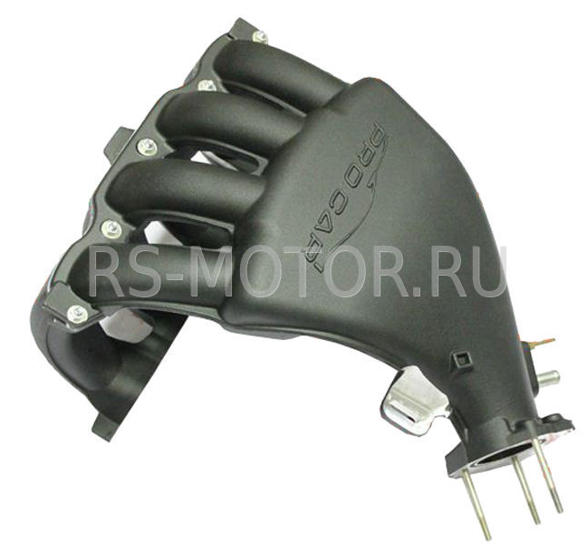
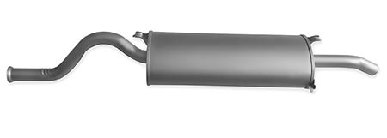
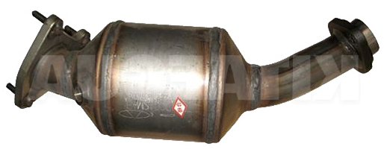
3
Ovoz so’ndirgich
Katolizator vazifasi - avtomobil chiqindi gazlardagi zararli moddalar miqdorini kamaytirishdan iborat.
Ishlatilgan gazlarni chiqarib yuborish quvuri

Slide 34
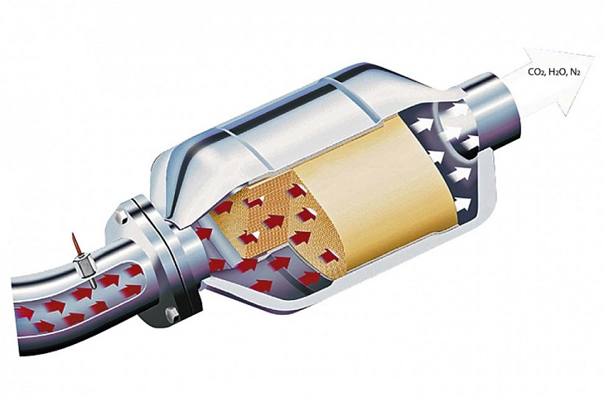

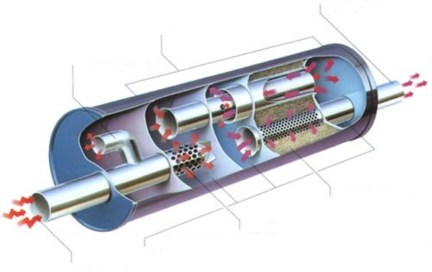
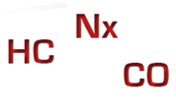
Katolizator tuzilishi
chiqaruvchi quvur
shovqin to’suvchi element
tebranishni so’rish quvuri
keramik neytrallar
kirituvchi quvur
aks qaytaruvchi kamera
Ovoz so’ndirgich tuzilishi

